Slide 1
ПРИМЕНЕНИЕ ПОДОБИЯ ТРЕУГОЛЬНИКОВ К РЕШЕНИЮ ПРЯМОУГОЛЬНОГО ТРЕУГОЛЬНИКА
8 класс учитель математики ГБОУ СОШ №949 ЮАО г. Москвы Николаева Ольга Ивановна

Slide 2
Прямоугольный треугольник
а и b – катеты;
с – гипотенуза;
h_{c} – высота, проведенная к гипотенузе;
a_{с} и b_{c} – проекции катетов на гипотенузу.

Slide 3
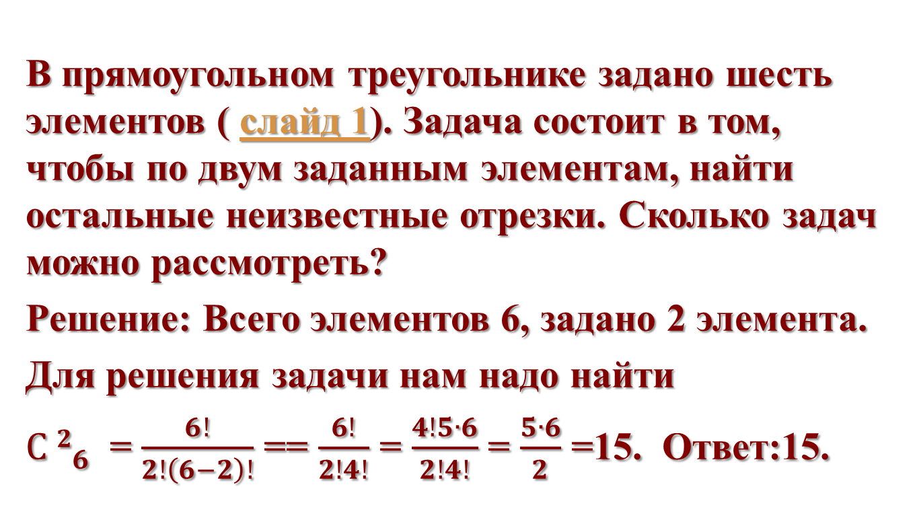
Задача по теории вероятностей
В прямоугольном треугольнике задано шесть элементов ( слайд 1). Задача состоит в том, чтобы по двум заданным элементам, найти остальные неизвестные отрезки. Сколько задач можно рассмотреть?
Решение: Всего элементов 6, задано 2 элемента.
Для решения задачи нам надо найти
${С 2}_{6}^{}$ = $\frac{6!}{2!\left(6−2\right)!}$ == $\frac{6!}{2!4!}$ = $\frac{4!5∙6}{2!4!}$ = $\frac{5∙6}{2}$ =15. Ответ:15.

Slide 4
15 задач на нахождение элементов прямоугольного треугольника (данные элементы)
1. a, b 2. a, c = 10. b, c (делаем аналогично №2)
3. a_{c}, b_{c} 4. a_{c}, h_{c} = 11. b_{c}, h_{c} (делаем аналогично №4)
5. a_{c}, a = 12. b_{c}, b (делаем аналогично №5) 6. a_{c}, b = 13. b_{c}, a (делаем аналогично №6) 7. a_{c}, c = 14. b_{c}, c (делаем аналогично №7)
8. h_{c}, a = 15. h_{c}, b (делаем аналогично №8)
9. h_{c}, c Задачи №№10-15 предлагаем для самостоятельного решения.

Slide 5
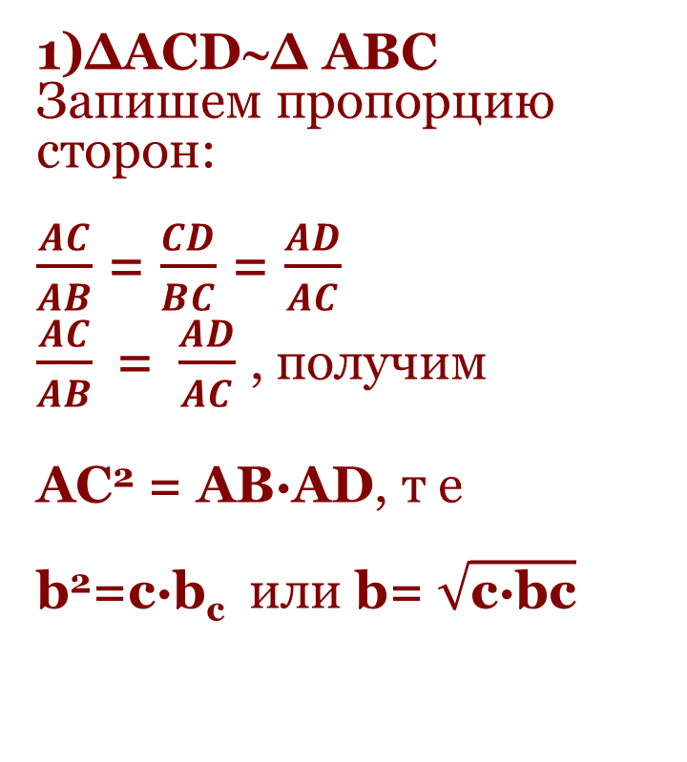
Теоретический материал. Подобие прямоугольных треугольников ∆ACD∼∆ ABC ∼ ∆CВD
1)∆ACD∼∆ ABC Запишем пропорцию сторон: $\frac{AC}{AB}$ = $\frac{CD}{BC}$ = $\frac{AD}{AC}$
$\frac{AC}{AB}\text{ =} \frac{AD}{AC}$ , получим
АС² = АВ∙АD, т е b²=c∙b_{c} или b= $\sqrt{\text{c}\text{∙}\text{bc}}$

Slide 6
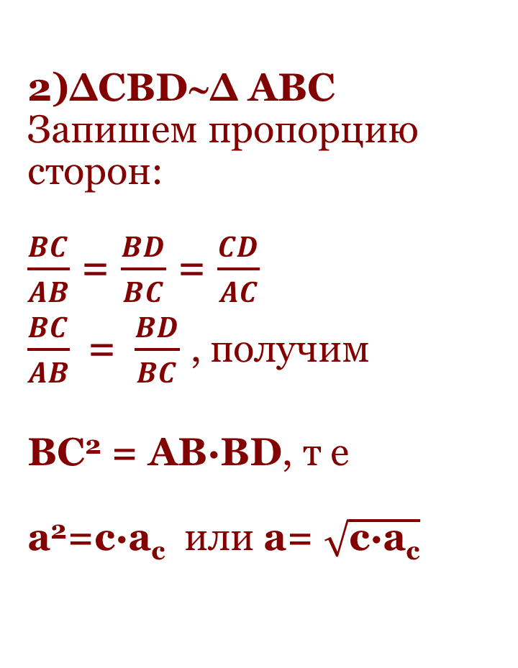
Подобие прямоугольных треугольников
2)∆CВD∼∆ ABC Запишем пропорцию сторон: $\frac{BC}{AB}$ = $\frac{BD}{BC}$ = $\frac{CD}{AC}$
$\frac{BC}{AB}\text{ =} \frac{BD}{BC}$ , получим
ВС² = АВ∙ВD, т е а²=c∙а_{c} или а= $\sqrt{\text{c}\text{∙}\text{а}\text{c}}$

Slide 7
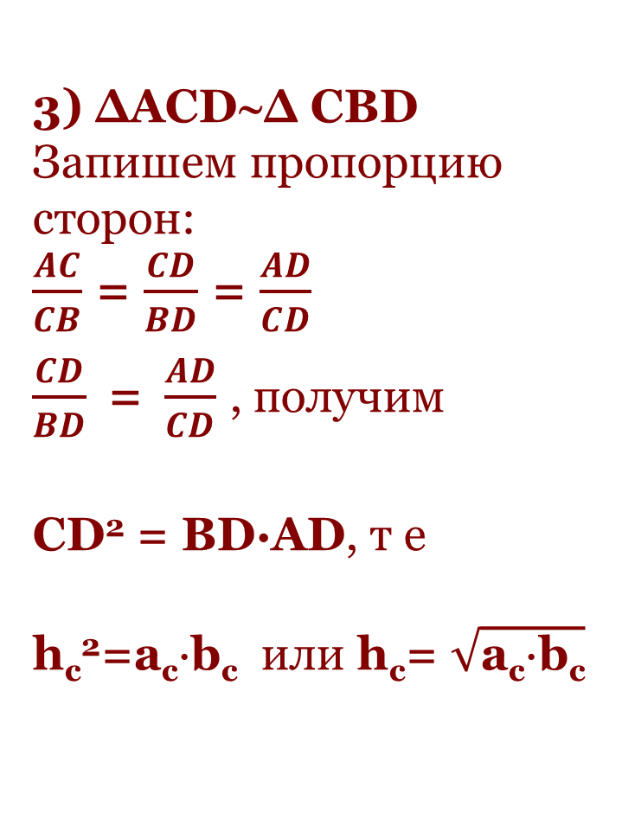
Подобие прямоугольных треугольников
3) ∆ACD∼∆ CBD Запишем пропорцию сторон: $\frac{AC}{CB}$ = $\frac{CD}{BD}$ = $\frac{AD}{CD}$
$\frac{CD}{BD}\text{ =} \frac{AD}{CD}$ , получим
СD² = ВD∙АD, т е h_{c}²=a_{c}∙b_{c} или h_{c}= $\sqrt{\text{a}\text{c}\text{∙}\text{b}\text{c}}$

Slide 8
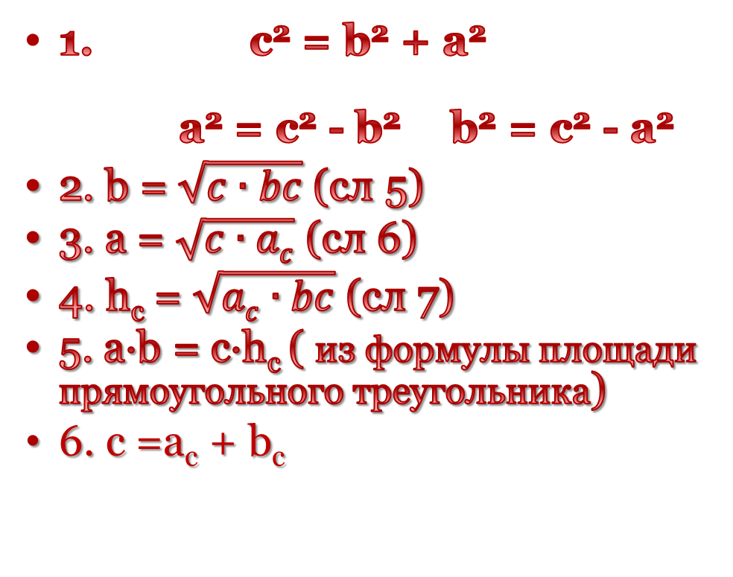
Формулы для решения задач, на вычисление элементов прямоугольного треугольника
1. c² = b² + a²
a² = c² - b² b² = c² - a²
2. b = $\sqrt{c∙bc}$ (сл 5)
3. a = $\sqrt{c∙ac}$ (сл 6)
4. h_{c} = $\sqrt{ac∙bc}$ (сл 7)
5. a∙b = c∙h_{c} ( из формулы площади прямоугольного треугольника)
6. с =a_{c} + b_{c}

Slide 9
Решение прямоугольного треугольника
a; b
a; c
a_{c}; b_{c}
a_{c}; а
a_{c}; с
a_{c}; b
h_{c}; a_{c}
h_{c}; a
h_{c}; c
По данным элементам найти все остальные элементы треугольника.
Все задачи, сводятся к решению данных девяти задач.

Slide 10
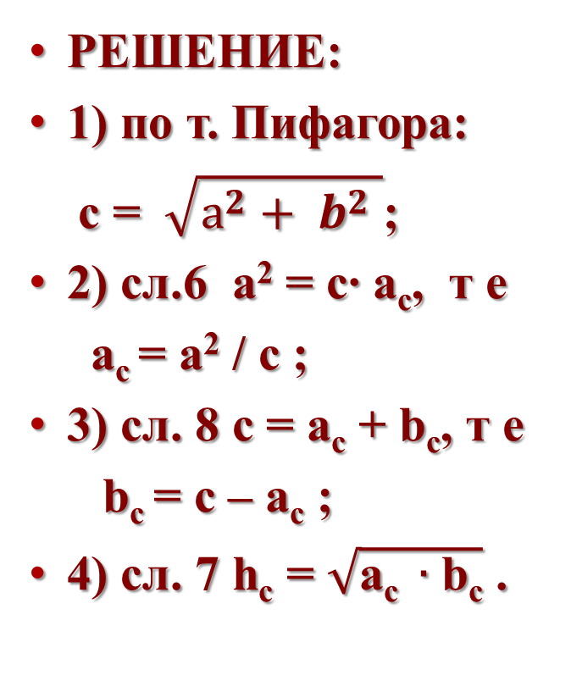
Задача №1
РЕШЕНИЕ:
1) по т. Пифагора:
с = $\sqrt{а^{2}+ b^{2} }$;
2) сл.6 а² = с∙ а_{с}, т е
а_{с} = а² / с ;
3) сл. 8 с = а_{с} + b_{с}, т е
b_{с} = с – а_{с} ;
4) сл. 7 h_{с} = $\sqrt{\text{а}\text{с} ∙\text{b}\text{с}}$ .
ДАНО: a, b.
НАЙТИ: с, а_{с}, b_{с}, h_{с}.

Slide 11
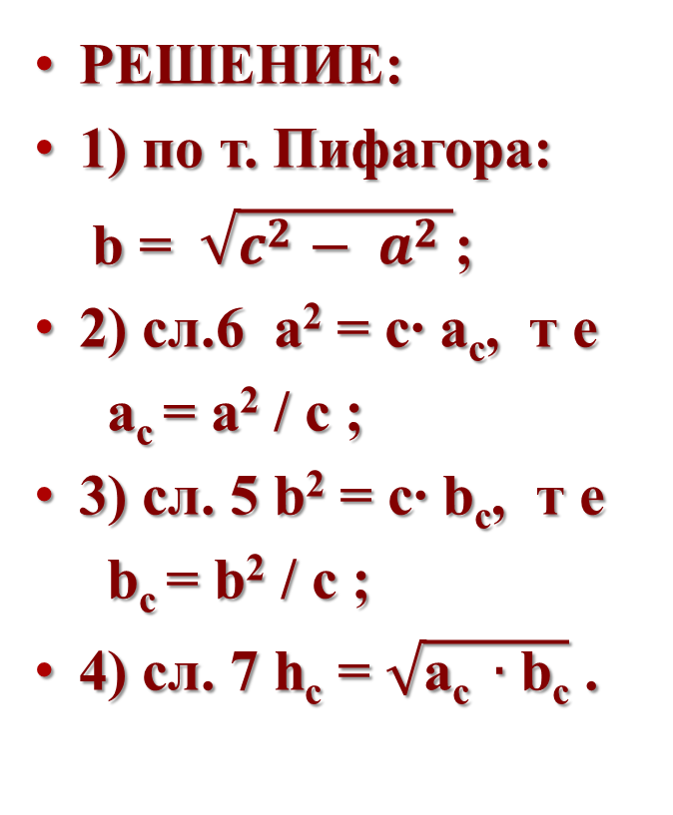
Задача №2
РЕШЕНИЕ:
1) по т. Пифагора:
b = $\sqrt{c^{2}− a^{2} }$;
2) сл.6 а² = с∙ а_{с}, т е
а_{с} = а² / с ;
3) сл. 5 b² = с∙ b_{с}, т е
b_{с} = b² / с ;
4) сл. 7 h_{с} = $\sqrt{\text{а}\text{с }∙\text{b}\text{с}}$ .
ДАНО: a, с.
НАЙТИ: b, а_{с}, b_{с}, h_{с}.

Slide 12
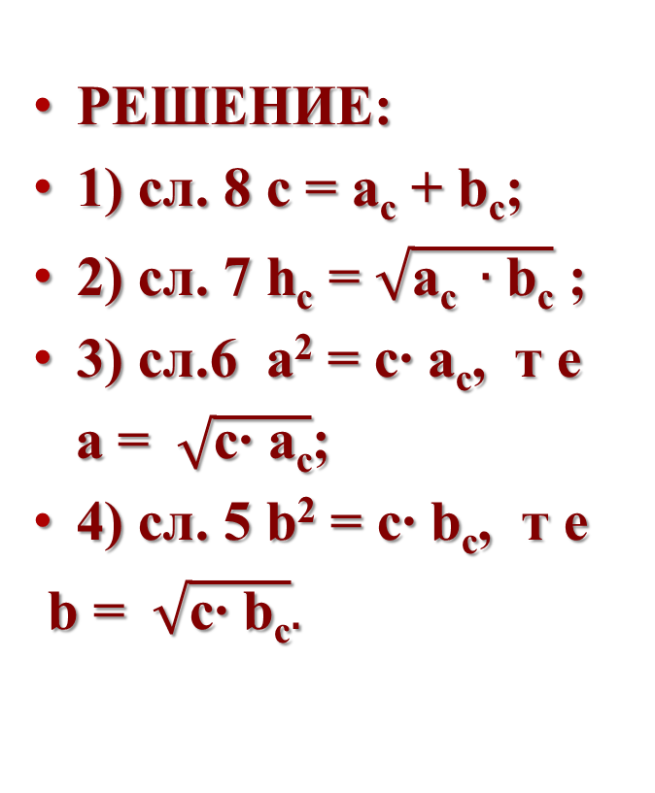
Задача №3
РЕШЕНИЕ:
1) сл. 8 с = а_{с} + b_{с};
2) сл. 7 h_{с} = $\sqrt{\text{а}\text{с }∙\text{b}\text{с}}$ ;
3) сл.6 а² = с∙ а_{с}, т е
а = $\sqrt{\text{с∙ а}\text{с}}$;
4) сл. 5 b² = с∙ b_{с}, т е
b = $\sqrt{\text{с∙ }\text{b}\text{с}}.$
ДАНО: a_{c}, b_{c}.
НАЙТИ: с, а, b, h_{с}.

Slide 13
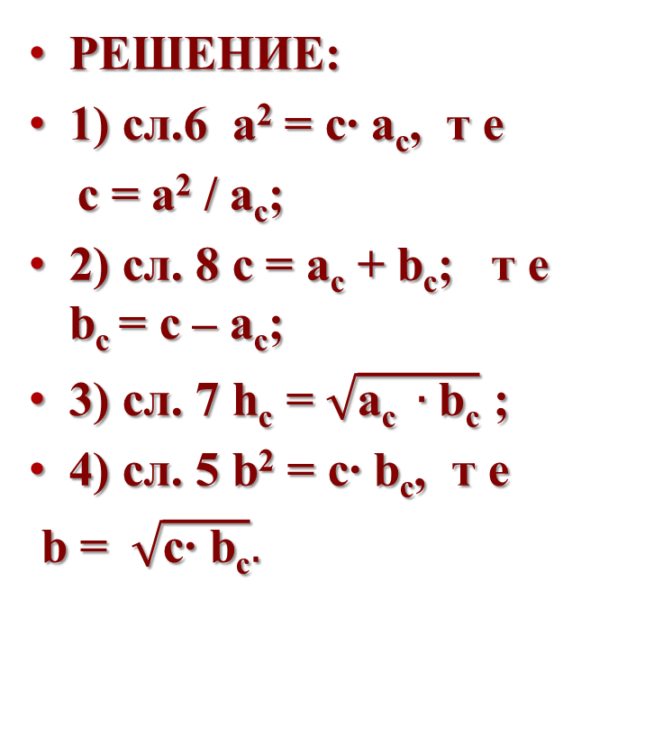
Задача №4
РЕШЕНИЕ:
1) сл.6 а² = с∙ а_{с}, т е
с = а² / а_{с};
2) сл. 8 с = а_{с} + b_{с}; т е b_{с} = с – а_{с};
3) сл. 7 h_{с} = $\sqrt{\text{а}\text{с }∙\text{b}\text{с}}$ ;
4) сл. 5 b² = с∙ b_{с}, т е
b = $\sqrt{\text{с∙ }\text{b}\text{с}}.$
ДАНО: a_{c}, a.
НАЙТИ: с, h_{c}, b, b_{с}.

Slide 14
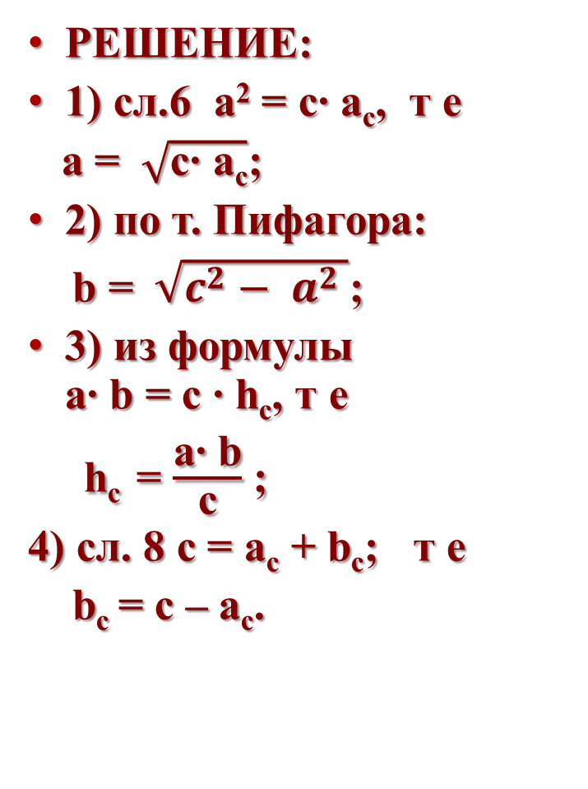
Задача №5
РЕШЕНИЕ:
1) сл.6 а² = с∙ а_{с}, т е
а = $\sqrt{\text{с∙ а}\text{с}}$;
2) по т. Пифагора:
b = $\sqrt{c^{2}− a^{2} }$;
3) из формулы а∙ b = c ∙ h_{c}, т е
h_{c} = $\frac{\text{а∙ }\text{b}}{\text{c}}$ ;
4) сл. 8 с = а_{с} + b_{с}; т е
b_{с} = с – а_{с}.
ДАНО: a_{c}, c.
НАЙТИ: a, b, b_{с}, h_{с}.

Slide 15
Задача №6
РЕШЕНИЕ: 1) сл. 8 с = а_{с} + b_{с};
2) сл. 5 b² = с ∙ b_{с}
Для решения этой задачи нужно рассмотреть систему:
с = а_{с} + b_{с},
b² = с ∙ b_{с};
Подставим во 2 уравнение значение с и получим квадратное уравнение:
b_{c}² + a_{c}b_{c}- b² =0 Предлагаем решить его самостоятельно.
ДАНО: a_{c}, b.
НАЙТИ: с, а, b_{с}, h_{с}.

Slide 16
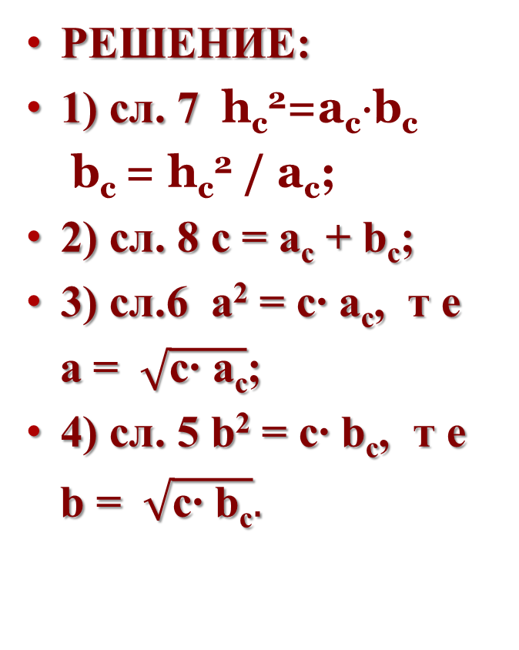
Задача №7
РЕШЕНИЕ:
1) сл. 7 h_{c}²=a_{c}∙b_{c}
b_{c} = h_{c}² / a_{c};
2) сл. 8 с = а_{с} + b_{с};
3) сл.6 а² = с∙ а_{с}, т е
а = $\sqrt{\text{с∙ а}\text{с}}$;
4) сл. 5 b² = с∙ b_{с}, т е
b = $\sqrt{\text{с∙ }\text{b}\text{с}}.$
ДАНО: a_{c}, h_{с}.
НАЙТИ: с, а, b, b_{с}.

Slide 17
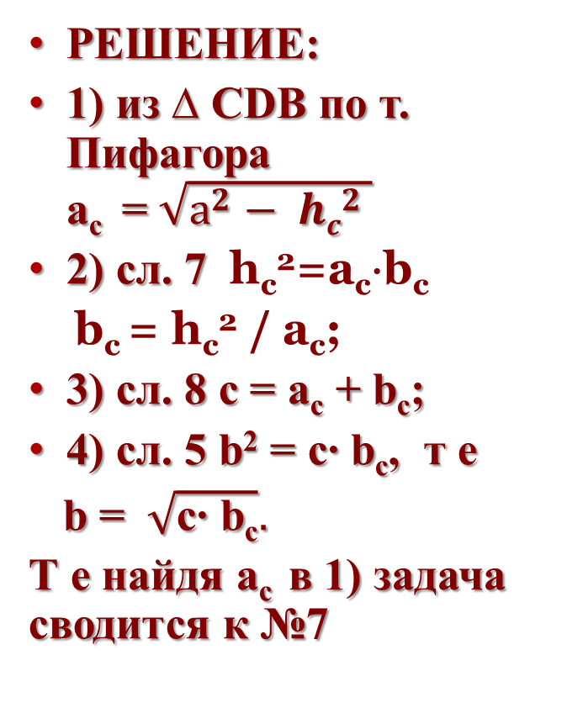
Задача №8
РЕШЕНИЕ:
1) из ∆ CDB по т. Пифагора а_{с} = $\sqrt{а^{2}− {hc}^{2} }$
2) сл. 7 h_{c}²=a_{c}∙b_{c}
b_{c} = h_{c}² / a_{c};
3) сл. 8 с = а_{с} + b_{с};
4) сл. 5 b² = с∙ b_{с}, т е
b = $\sqrt{\text{с∙ }\text{b}\text{с}}.$
Т е найдя а_{с} в 1) задача сводится к №7
ДАНО: a, h_{с}.
НАЙТИ: с, а_{с}, b, b_{с}.

Slide 18
Задача №9
РЕШЕНИЕ: 1) сл. 8 с = а_{с} + b_{с};
2) сл. 7 h_{c}²=a_{c}∙b_{c}
Для решения этой задачи нужно рассмотреть систему:
с = а_{с} + b_{с},
h_{c}²=a_{c}∙b_{c};
Подставим во 2 уравнение значение с и получим квадратное уравнение:
b_{c}² – с b_{c}+ h_{с} ² =0 Предлагаем решить его самостоятельно.
ДАНО: c, h_{с}.
НАЙТИ: a, а_{с}, b, b_{с}.

Slide 19
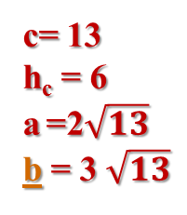
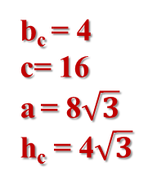
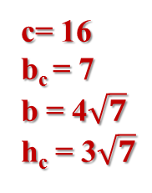
Задачи для самостоятельного решения (проверка знаний)
с= 10 а_{с} =3,6
b_{c} = 6,4
h_{c} = 4,8
№3
а_{с}=4; b_{с}=9
с= 16
b_{c} = 7
b = 4$\sqrt{7}$
h_{c} = 3$\sqrt{7}$
№1
а=6; b=8
с= 13 h_{c} = 6 а =2$\sqrt{13}$
b = 3 $\sqrt{13}$
№4
а=12; a_{c}=9
№6
a_{c}=12; b=8
№8
а=20; h_{c}=12
b_{c} = 4
с= 16 а = 8$\sqrt{3}$
h_{c} = 4$\sqrt{3}$
а_{с} =16
b_{c} = 9 с= 25
b = 15

Slide 20
Литература
Л.С. Атанасян, В.Ф. Бутузов Геометрия, 7-9 изд. – М. : Просвещение, 2008.
2. Геометрия. 7-11 классы: развернутое тематическое планирование. Базовый уровень. Линия Л. С. Атанасяна Авторы-составители: Салова Т. А.

